Slide 1

信息安全协会 网络安全校赛

Slide 2

· 项目介绍
· 项目准备
· 预期效果
· 提问环节

Slide 3
项目介绍
活动形式确定为线下信息安全竞赛
竞赛分为知识竞赛和 CTF 夺旗赛两个部分
旨在通过举办一场面向全校学生的信息安全竞赛，提高学生们的信息安全意识和技能水平，增强团队合作能力，培养创新精神和解决问题的能力。

Slide 4
项目介绍
比赛地点：现代教育中心 505 机房
活动时间安排：
10月24日开展网络安全知识竞赛
11月初进行CTF夺旗赛

Slide 5
· 项目介绍
· 项目准备
· 预期效果
· 提问环节

Slide 6
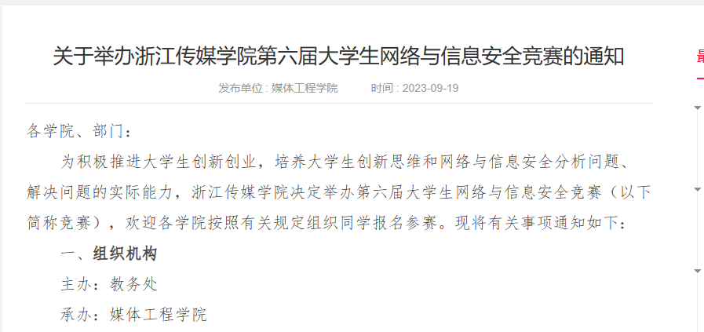
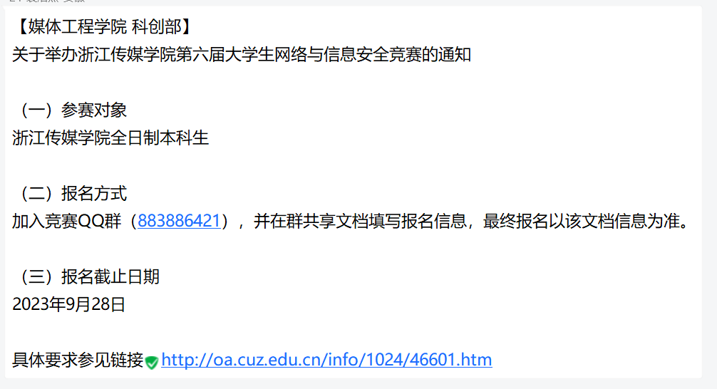
项目准备
联系科创部老师向同学们发布省赛信息

Slide 7
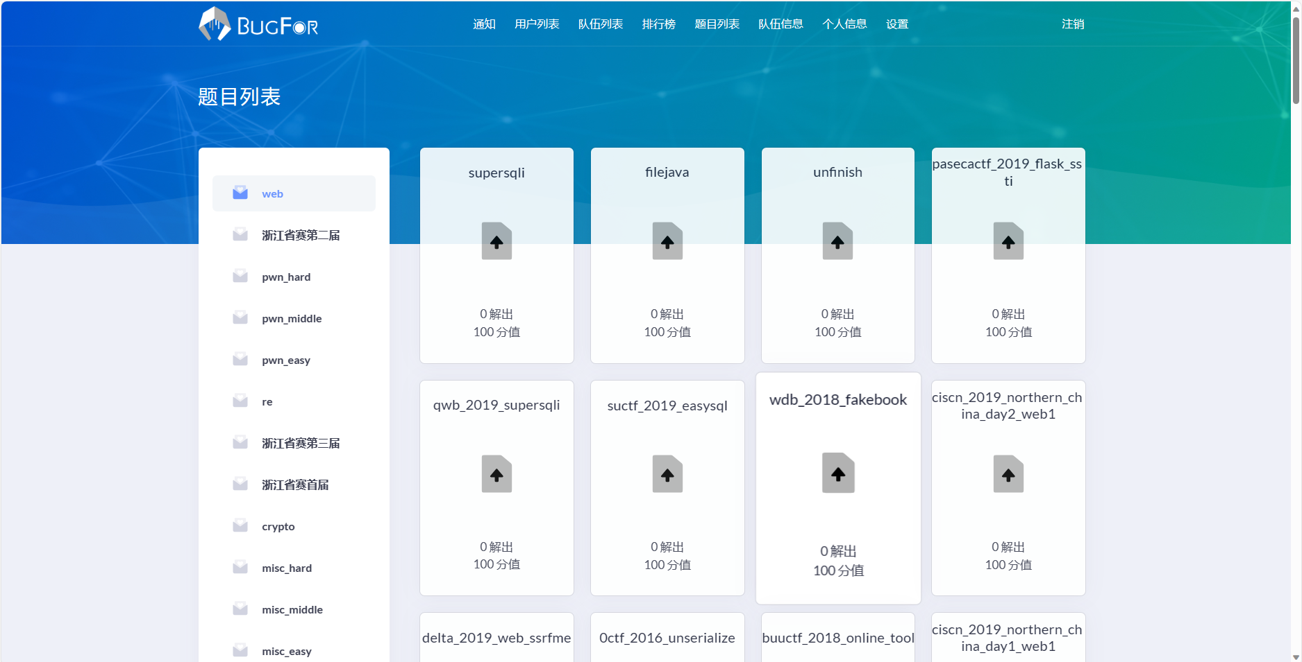
项目准备
搭建 CTF 练习靶场 http://10.1.40.243:8000

Slide 8
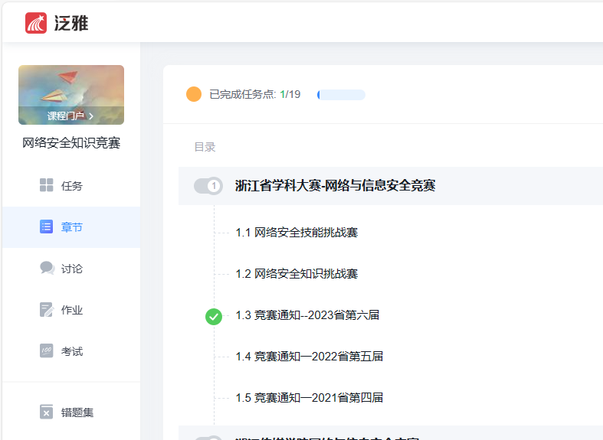
项目准备
负责老师开设知识竞赛相关课程供同学们练习

Slide 9
· 项目介绍
· 项目准备
· 预期效果
· 提问环节

Slide 10
预期效果
提高信息安全能力： 通过比赛，同学们可以加深对信息安全问题的理解和认识，学习如何识别和防止安全威胁，提高信息安全技能。
实践和团队合作：CTF竞赛中要求以团队形式参赛，同学们将在团队中合作，共同应对复杂的安全问题。
人才培养：通过比赛，识别和培养信息安全领域的潜力人才，吸引学生们进一步深入研究和职业发展。
宣传和宣扬信息安全： 通过举办比赛，宣传信息安全的重要性，鼓励更多人参与并为信息安全事业作出贡献。

Slide 11
· 项目介绍
· 项目准备
· 预期效果
· 提问环节

Slide 12
谢谢您的聆听

